Slide 1
효과(Effect) 적용

Slide 2
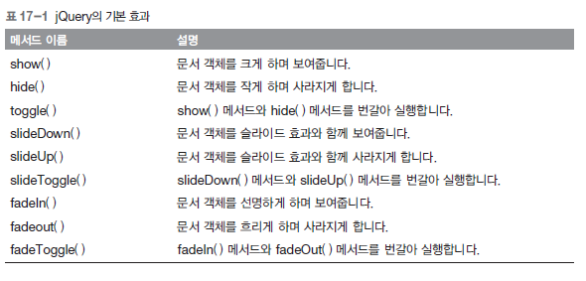
시각적 효과 메소드
jQuery의 기본 효과 메소드

Slide 3
시각적 효과 메소드
jQuery 기본 효과 메서드 사용법
  1. $(selector).method();
  2. $(selector).method(speed);
  3. $(selector).method(speed, callback);
  4. $(selector).method(speed, easing, callback);
각 매개 변수의 의미
  speed
    효과를 진행할 속도 지정
    밀리초 단위의 숫자나 문자열 slow, normal, fast 입력
  callback
    효과를 모두 완료한 후에 실행할 함수 지정
  easing
    애니메이션의 easing 속성 지정
    별도의 플러그인 사용 않으면 문자열 linear와 swing만 입력 가능

Slide 4
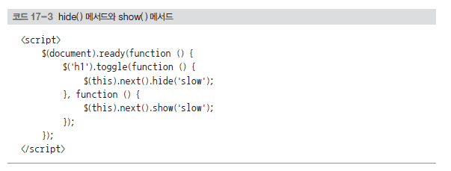
시각적 효과 메소드
hide( ) 메서드와 show( ) 메서드

Slide 5

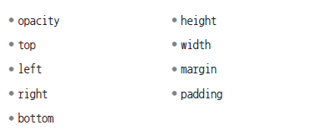
시각적 효과 메소드
animate() 메서드
  사용법
    1. $(selector).animate(object);
    2. $(selector).animate(object, speed);
    3. $(selector).animate(object, speed, easing);
    4. $(selector).animate(object, speed, easing, callback);
    첫 번째 변수에 입력 가능한 속성들

